Slide 1
Ensamble learning
Diplomatura en Ciencias Sociales Computacionales

Slide 2
Repasando…
Los modelos de árboles de decisión son herramientas para la clasificación y regresión que implican dividir o segmentar el espacio predictivo en regiones
Basados en la “partición” de la información de los datos a partir de nodos
Modelos simples y fáciles de interpretar
Top-down: empiezan desde un nodo inicial en el árbol y luego va partiendo sucesivamente el espacio predictivo. Cada partición se indica con dos nuevas ramas bajo el árbol.
Greedy: en cada paso se busca la mejor partición en un punto particular, no se observa hacia adelante y elige una partición que va a ser más útil en el futuro.
No tiene muy buena capacidad predictiva, no considera todas las posibles particiones del espacio de atributos en J cajas.
Son modelos poco robustos: un cambio pequeño en los datos que tenemos puede cambiar el árbol final estimado

Slide 3
Ensamble learning
Formas de “ensamblar” muchos árboles de decisión para mejorar su performance
Combinamos varios modelos de base para ampliar el espacio de hipótesis posible para representar los datos
Dos familias de métodos de ensamble:
Métodos de averaging
Métodos de boosting

Slide 4
Métodos de averaging
Basados en construir estimadores independientes y luego promediar las predicciones.
Agregar este set de observaciones suele dar mejor que cualquier estimador base ya que reduce la varianza de cualquier método de aprendizaje estadístico.
Ejemplos: Bagging, Random Forest y Extra Trees (clases 2 y 3)

Slide 5
Métodos de boosting
Los estimadores de base se construyen secuencialmente y se trata de reducir el sesgo del estimador combinado.
La premisa es combinar varios modelos “débiles” para construir un ensamblaje más poderoso.
Ejemplos: XGBoost, AdaBoost (clases 4 y 5)

Slide 6
¿En qué casos nos conviene usar los ensambles?
Capacidad predictiva: los clasificadores base deben hacer mejores predicciones que la totalmente aleatoria. (Su AUC debe ser mayor a 0.5)
Diversidad: los clasificadores base deben cometer distintos errores ante los mismos casos. (Sin diversidad no se puede mejorar la precisión del ensamble al combinar los clasificadores base)

Slide 7
Bagging
Mencionamos que los árboles de decisión simples tienen alta variabilidad o, que es lo mismo, poca robustez → los resultados pueden variar mucho según la composición de los datos.
Bagging (también llamado bootstrap aggregation) busca reducir esta varianza aleatorizando los datos en la construcción de varios modelos simples, para luego construir un árbol más fuerte promediando estos modelos simples.
Promediar un set de observaciones reduce la varianza.

Slide 8
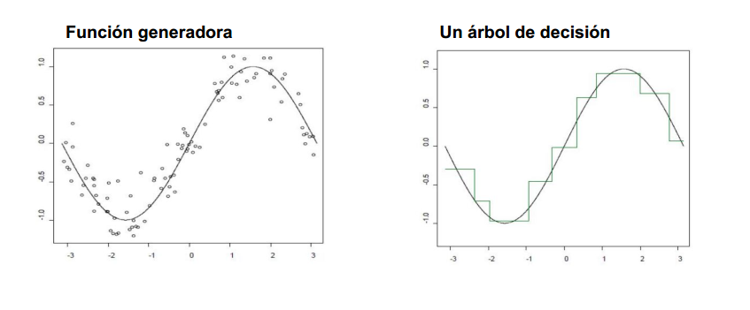

Slide 9
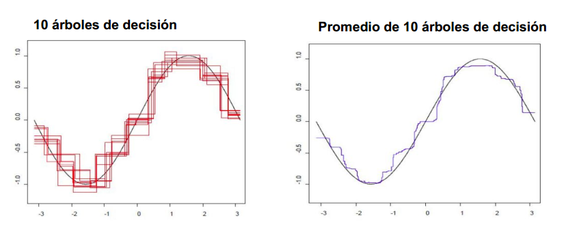

Slide 10

Bagging
El modelo de bagging realiza B muestras de bootstrap del training set original,
entrena clasificadores de base para cada una de esas sub-muestras (obtenemos fˆ1(x), fˆ2(x), . . . , fˆB(x) funciones),
devuelve las predicciones para cada modelo,
promedia todas las predicciones para obtener la función final de predicción.

Slide 11
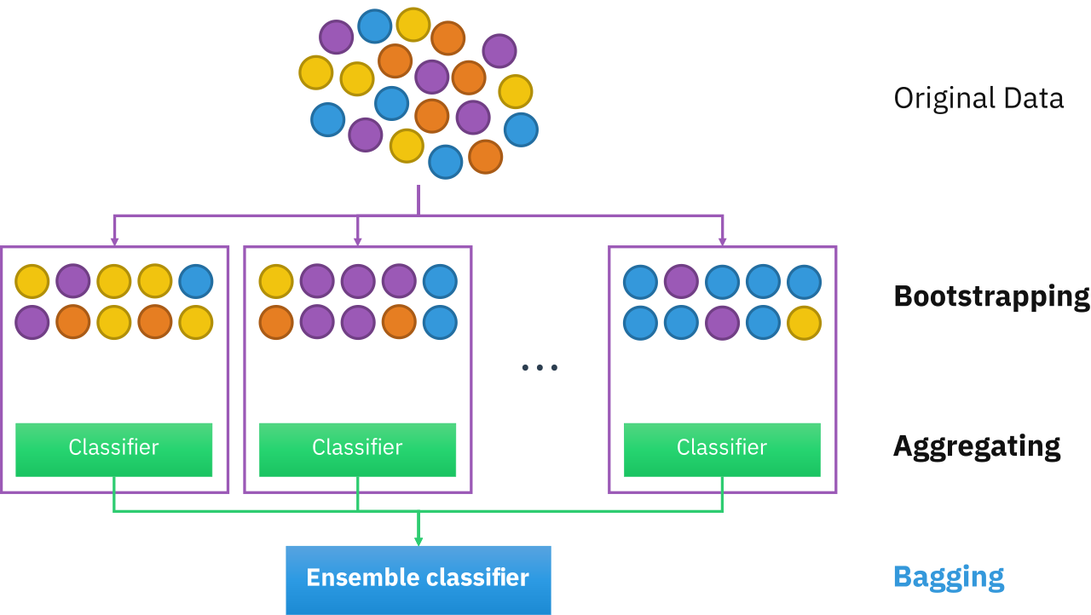

Slide 12
Bagging
El Bagging reduce la varianza del error de generalización al combinar múltiples clasificadores de base (siempre que estos satisfagan los requisitos anteriores).
Ojo:
Si el clasificador base es estable, entonces el error del ensamble se debe principalmente al sesgo, y el bagging puede no ser efectivo.
Dado que cada muestra de datos de entrenamiento es igualmente probable, el bagging no es muy susceptible a overfitting con datos ruidosos.

